Slide 1
DECOUVERTE ET INITIATION AU PILOTAGE
*
aviation de loisir 3 cours théoriques + 2 vols découverte
Réunion d’information le mardi 24 septembre 2013 à 19 h 00 au collège Berlioz.
Découvrez l’aviation de loisir à travers ses différentes disciplines. 3 séances en salle : différentes disciplines (avion, ulm, planeur), pilotage, règlementation aérienne.
2 vols découverte sur l’aérodrome de Colmar : en planeur et en avion ultraléger
Yves Haenn 2014

Slide 2
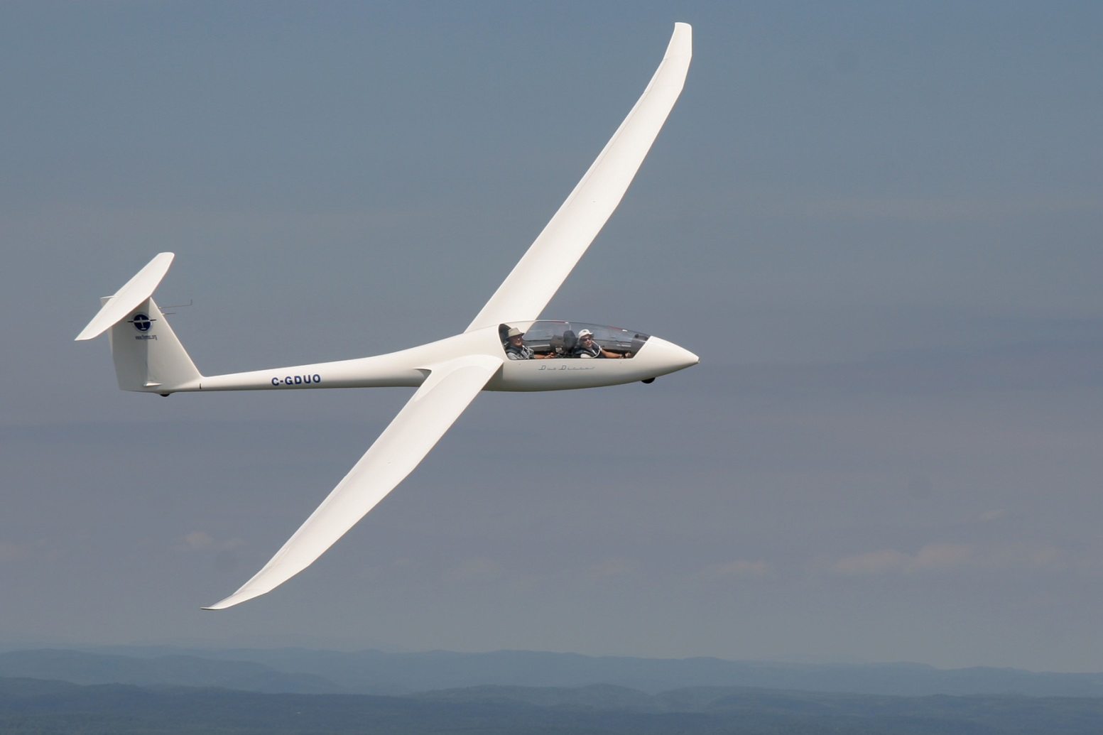
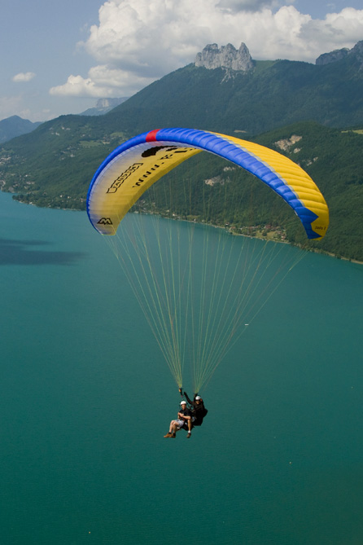

Slide 3
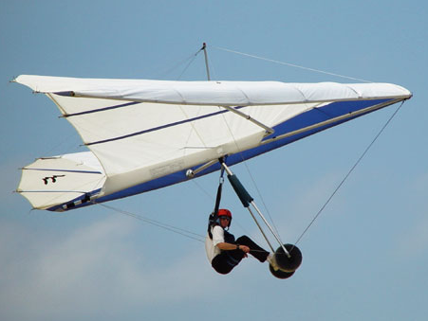
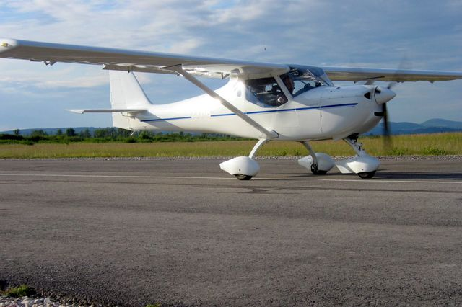

Slide 4
PILOTAGE
Le pilotage est la tâche du pilote, que celui-ci soit aux commandes d'un aéronef, d'une voiture de course, d'une moto ou d'un bateau
Notes:
Pilotage d’avion -> aviateur

Slide 5
Aviation - Aéronautique
Domaine des machines permettant de naviguer dans l'atmosphère terrestre
Notes:
Faire remarquer : que nous parlons d’aviation de loisir

Slide 6
Aéronef
Moyen de transport capable d'évoluer au sein de l'atmosphère terrestre

Slide 7
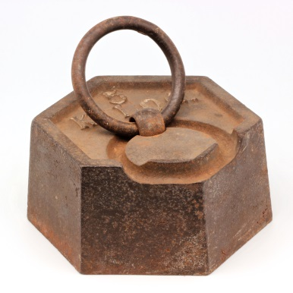
Aéronef
Aérodyne
Aérostat
-> aviateurs
-> aéronautes

Slide 8
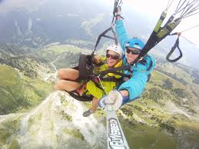
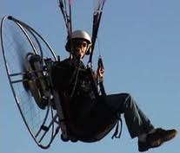
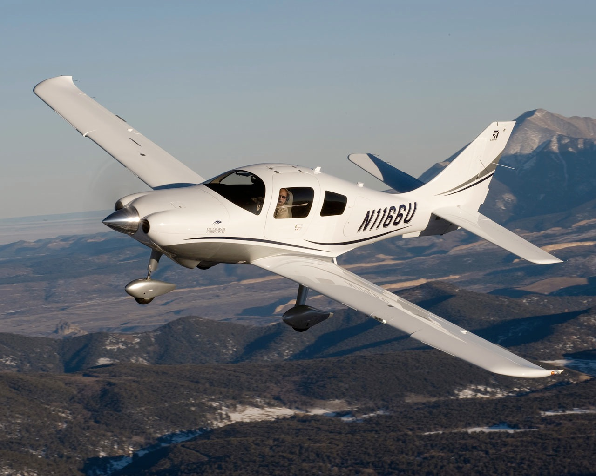
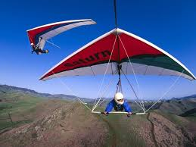
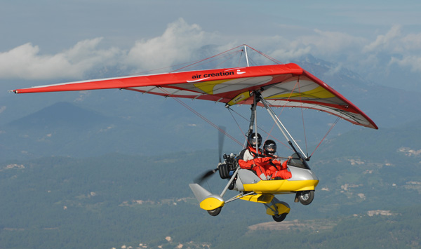
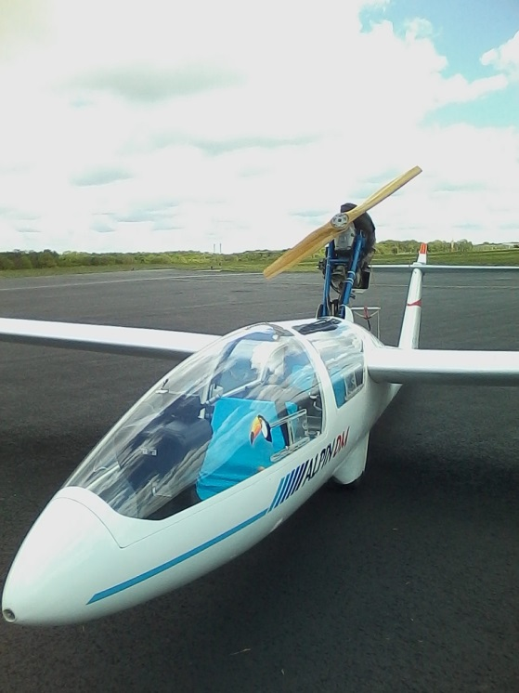
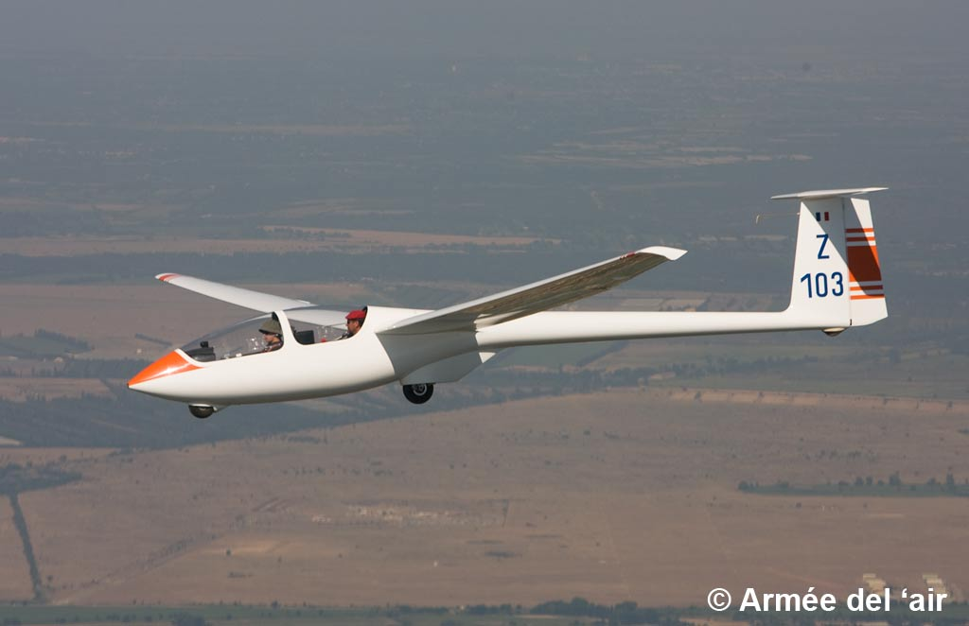
Non Motorisé
Motorisé

Slide 9
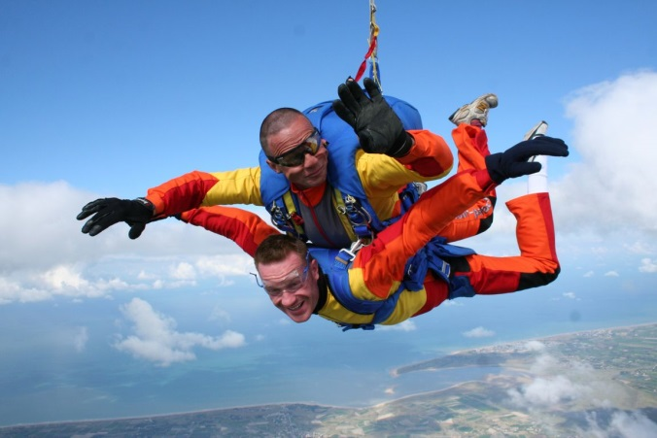
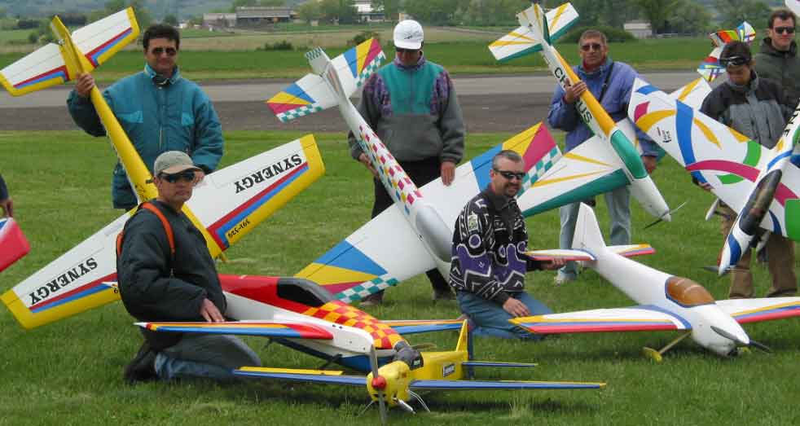
Aviation Légère - tour d’horizon
Hors sujet
Chute libre
Parachutisme
Aéromodélisme
Drone
Notes:
Faire remarquer : aéromodelisme -> brevet
Drone

Slide 10
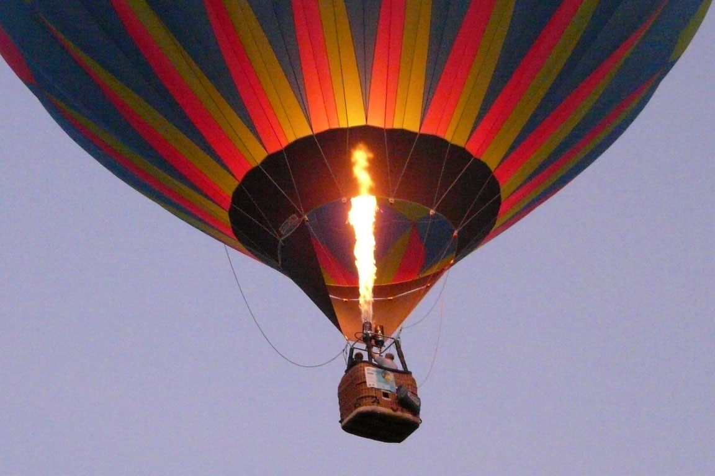
Aéronefs non motorisés
Montgolfière

Slide 11
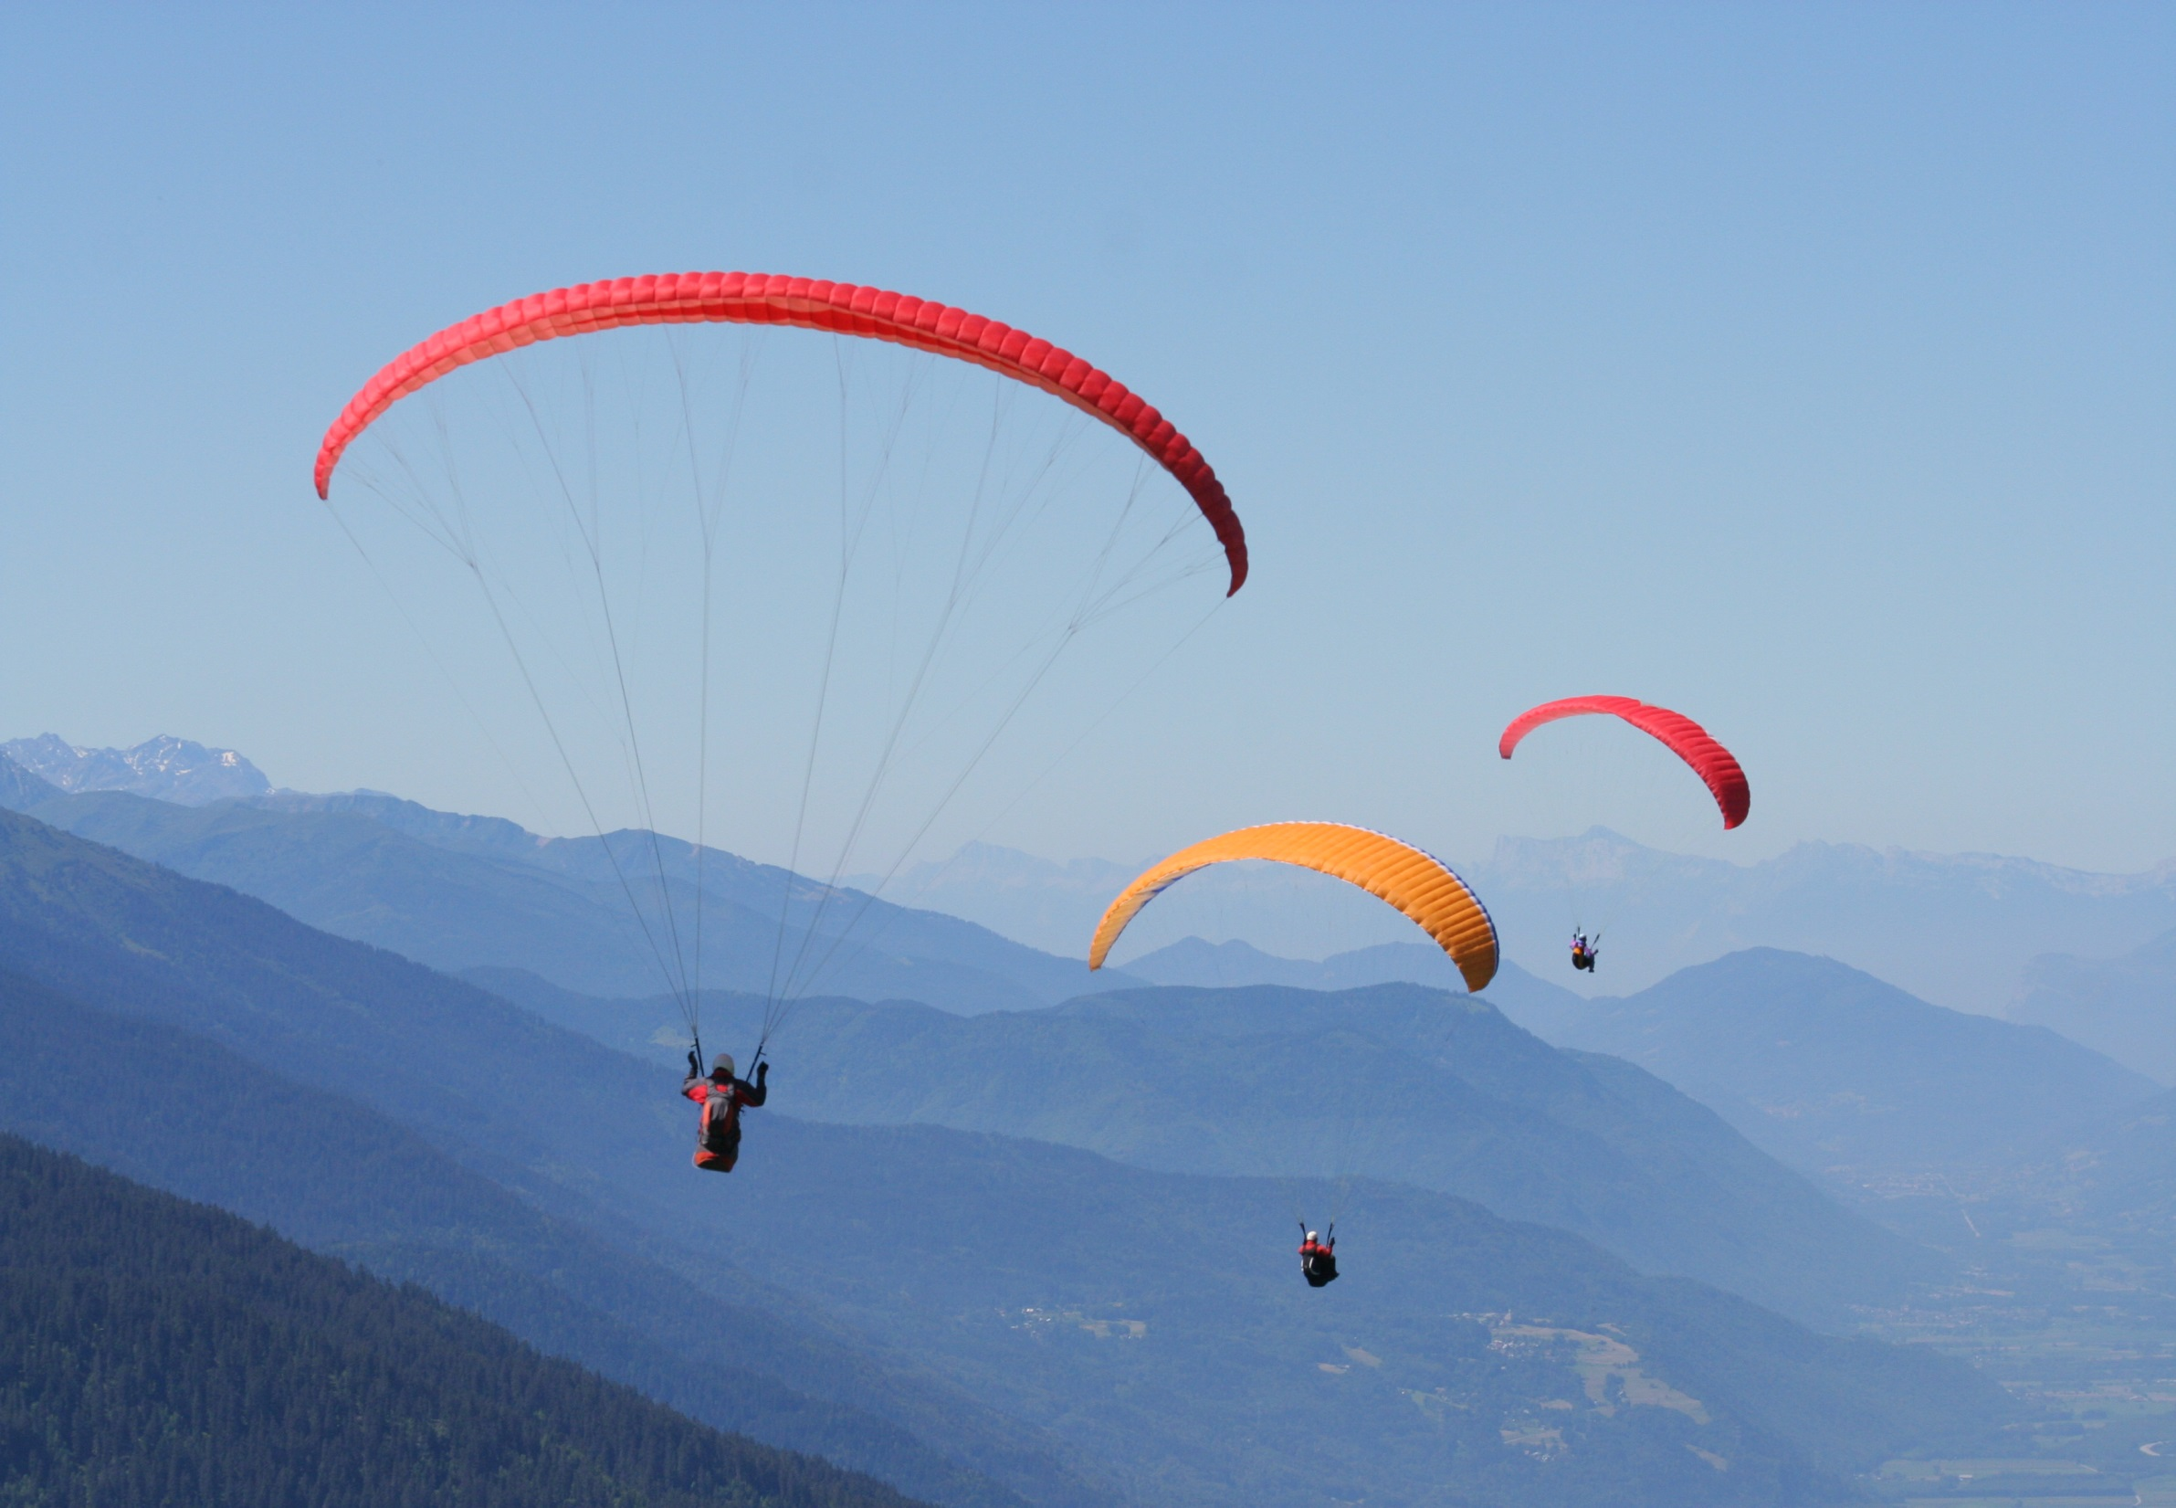
Parapente

Slide 12
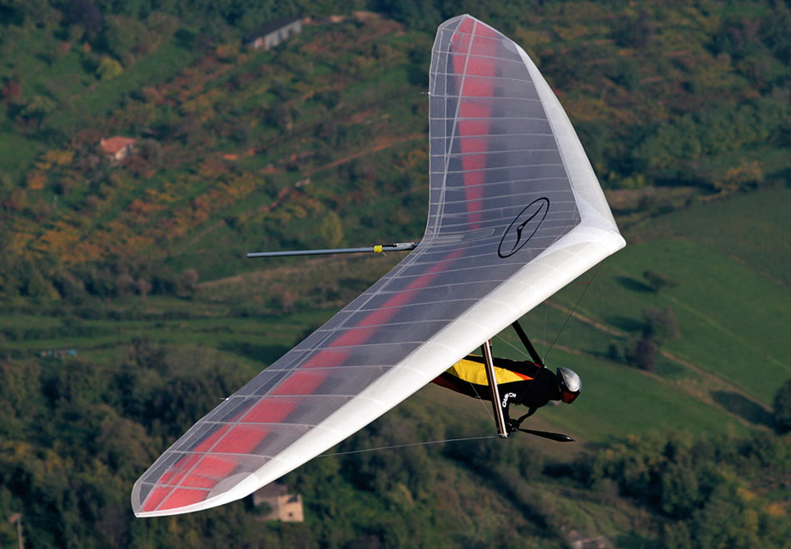
Delta Plane
Notes:
Vol libre - libériste

Slide 13
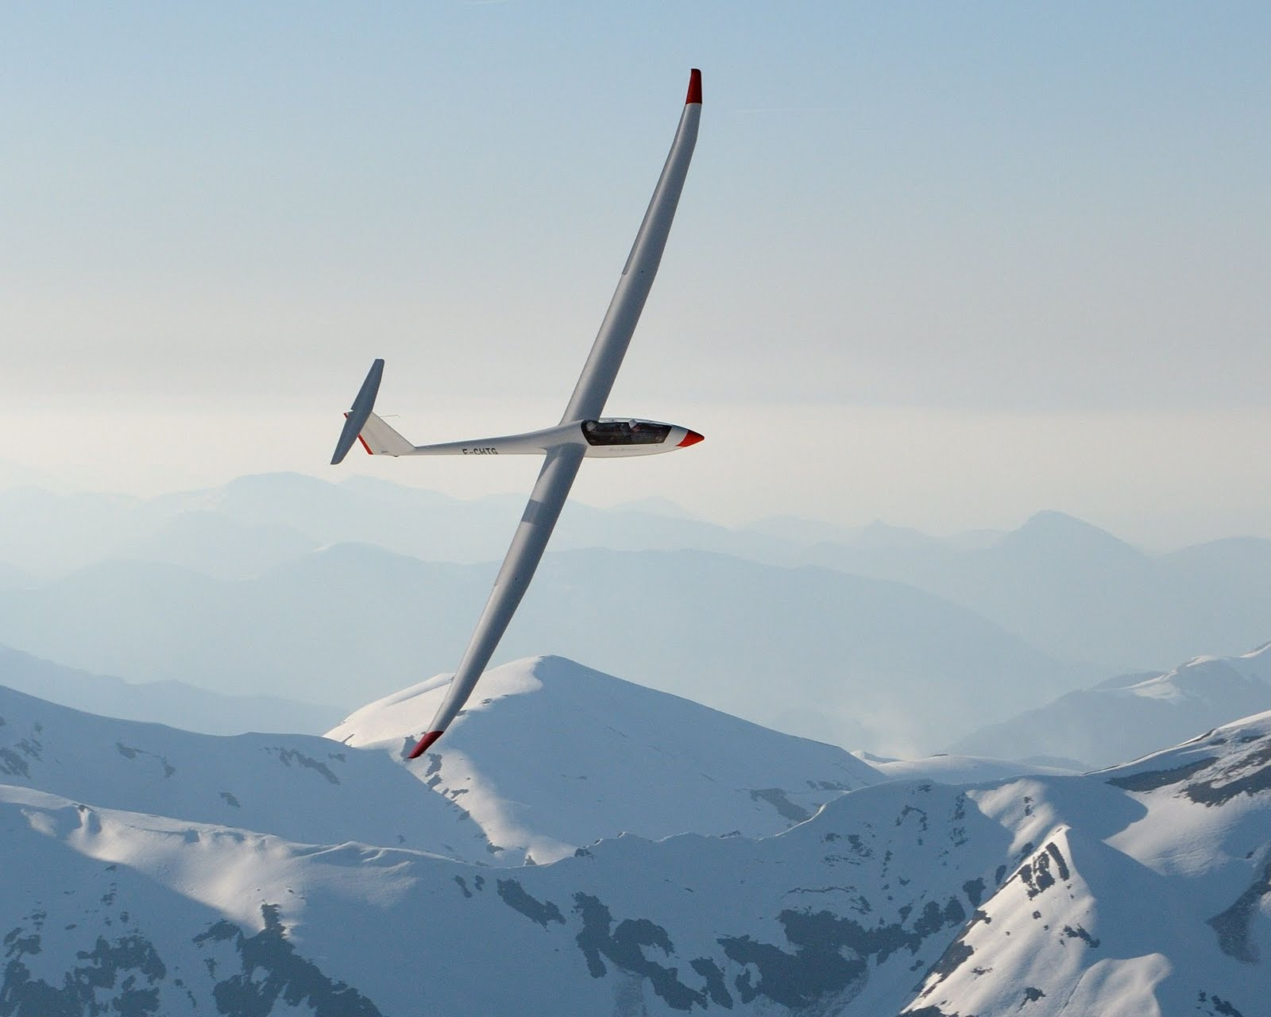
Planeur
Notes:
Vol libre - libériste

Slide 14
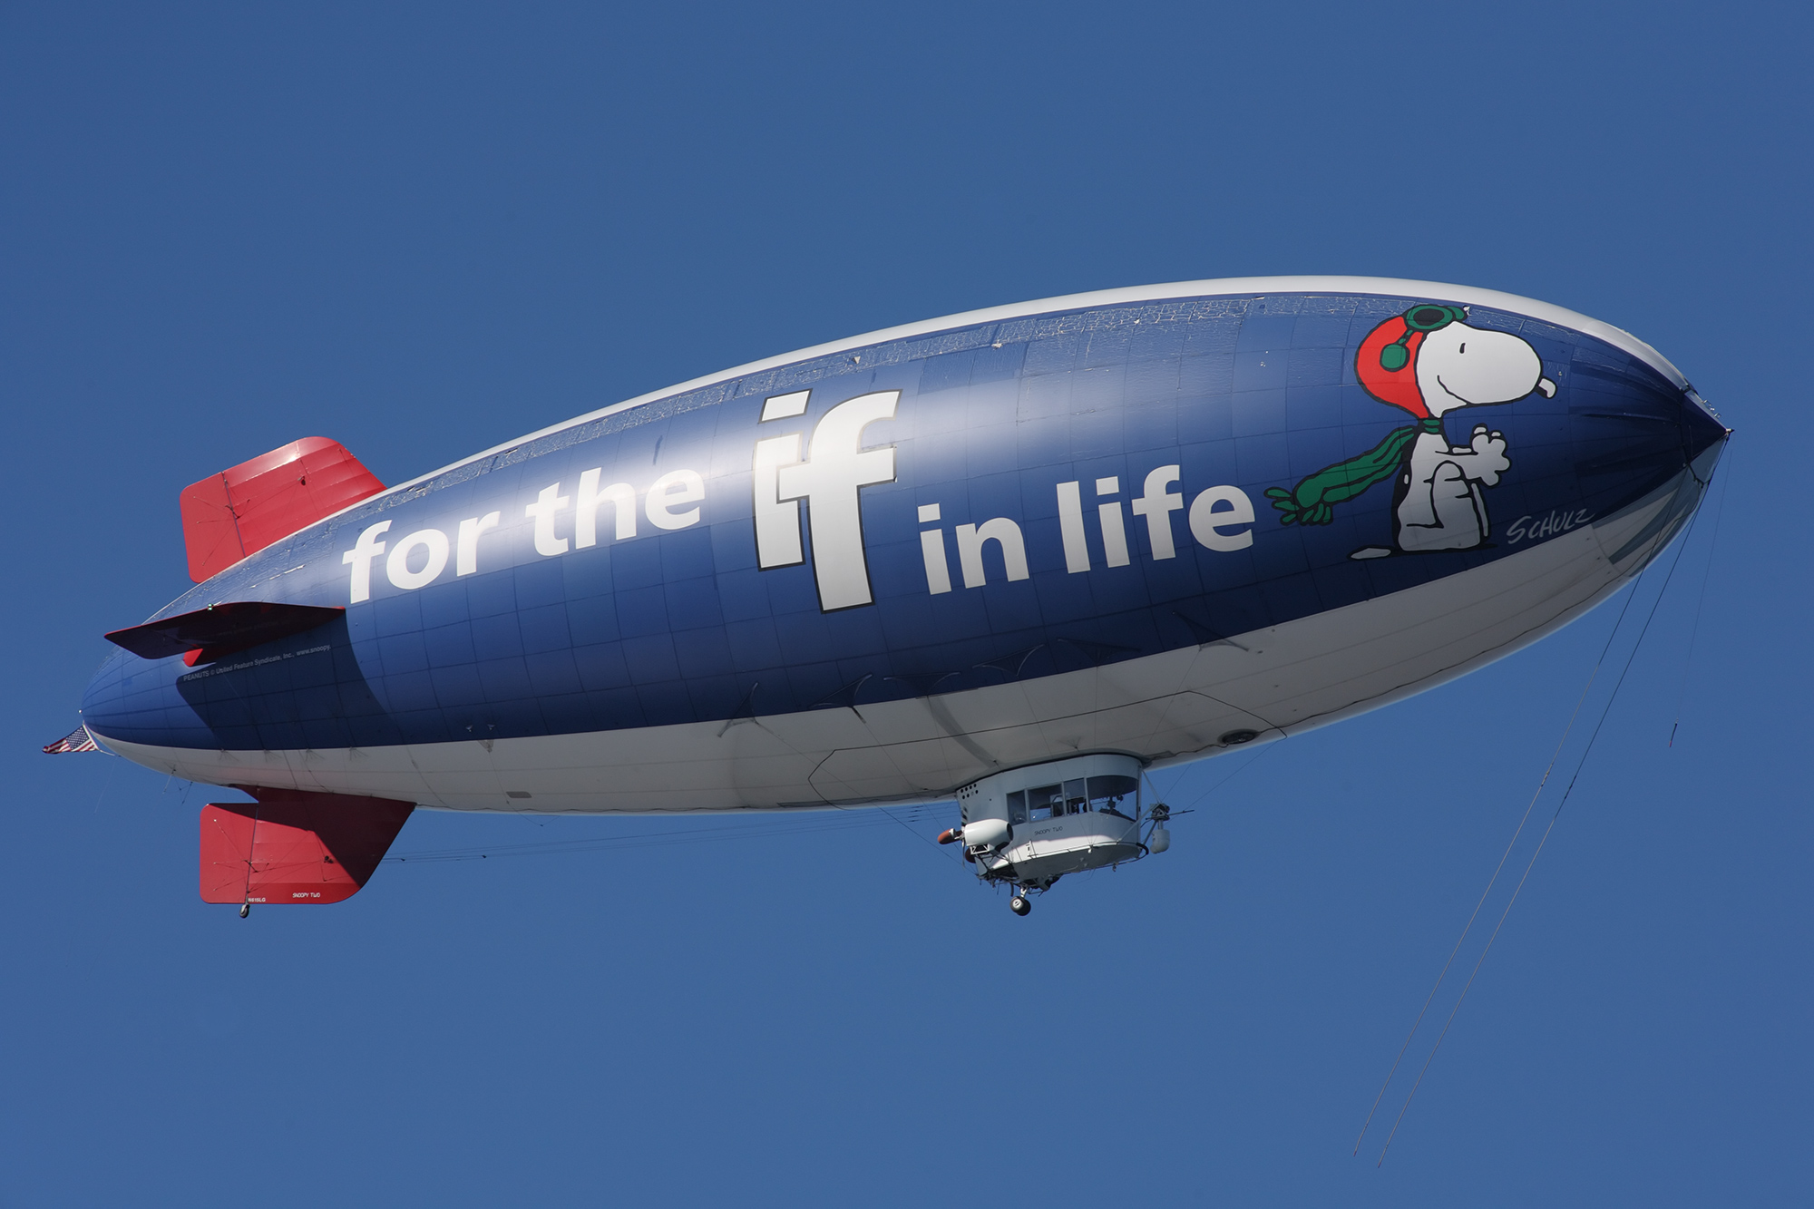
Aéronefs motorisés
Aérostat

Slide 15
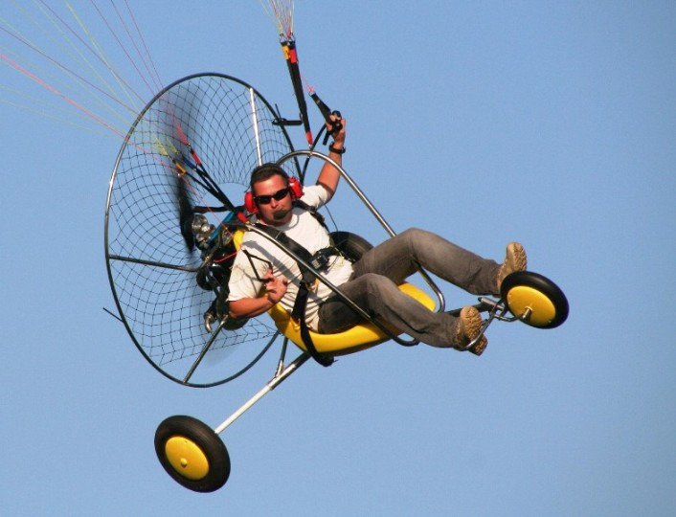
Paramoteur

Slide 16
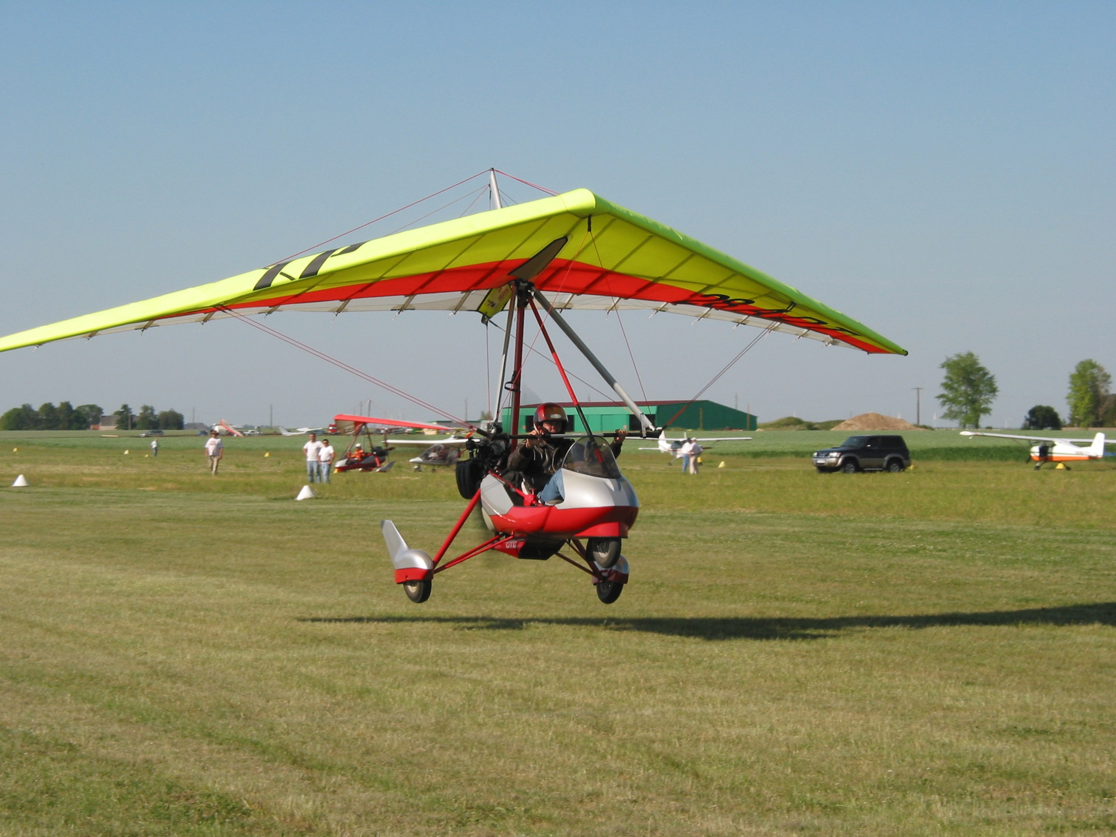
Pendulaire

Slide 17
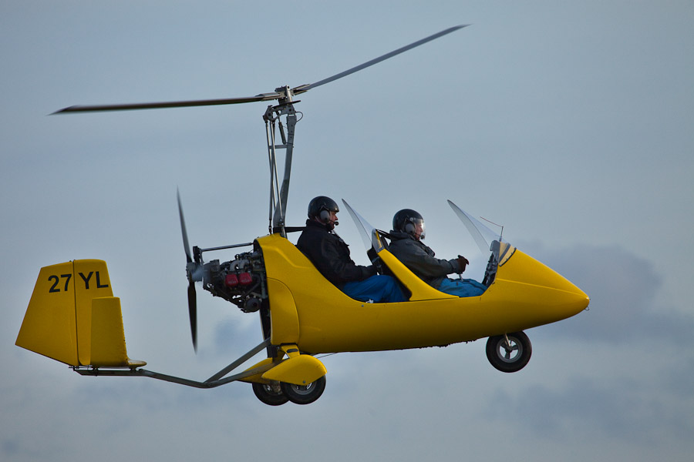
Autogire

Slide 18
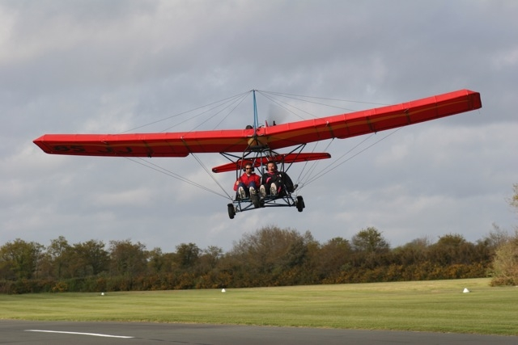
3 axes

Slide 19
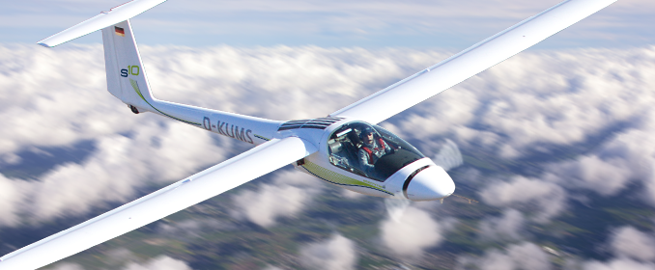
Motoplaneur

Slide 20
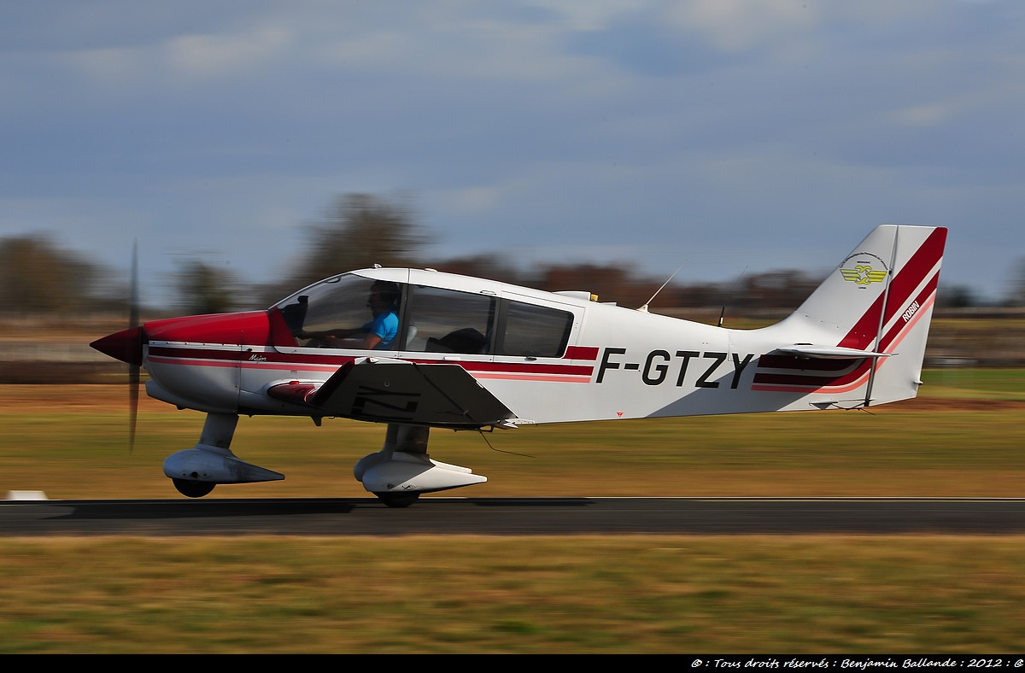
Avion

Slide 21
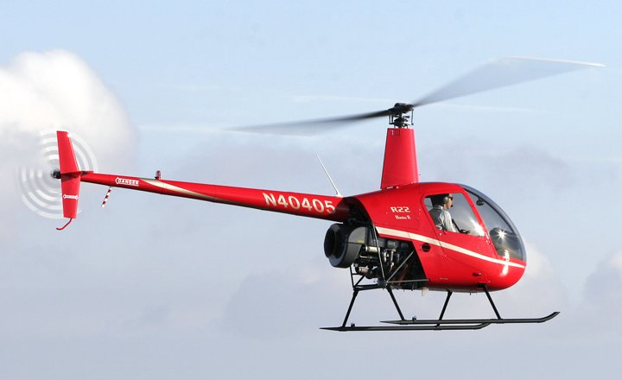
L’Hélicoptère

Slide 22
Certifié / Non certifié
Non certifié -> ULM
Que en ULM
Pendulaire
Paramoteur
Autogire
3 axes
ULM et Certifié
Avion
Planeur motorisé
Aérostat
Hélicoptère

Slide 23
Les motivations
Passer un brevet de pilote
Se préparer à une carrière pro aéro
Acquérir et posséder une machine volante
Emmener des passagers
Voyager, moyen de transport
Pratiquer un sport, compétition

Slide 24
Les contraintes
Le coût
Complexité technique
Aptitude physique
La disponibilité
Proximité géographique
Contraintes environnementales/météo
Le maintien des compétences

Slide 25
Les qualifications
Vol en double commande
Autorisation de vol seul par un instructeur
Brevet (Licence)
Emport passager
Radio internationale
Qualifications (dia suivant)
Instructeur

Slide 26
Les qualifications additionnelles
Qualifications de type
Voltige
Vol de nuit
Vol de montagne Neige/Eau
Remorquage planeur
Largage parachutiste
Vol aux instruments

Slide 27
La formation
Inscription dans une école (déclaration DSAC)
Théorie
Apprentissage en
double commande
Epreuve théorique
Autorisation vol seul
Expérience acquise
Epreuve pratique
BREVET

Slide 28
Apres le brevet
Aviation Certifiée Aviation Non Certifiée
Conditions d’expérience
Visite médicale
Test avec instructeur
permanent

Slide 29
Différents Brevets
BIA
brevet d’initiation aéronautique

Slide 30
Différents Brevets
Aviation certifiée
Brevet de base
Brevet de pilote privé PPL
Brevet de pilote professionnel CPL

Slide 31
Différents Brevets
Aviation certifiée
Brevet de base
Solo 15 ans
Théorique
6h double + 4h solo
-> Vol seul rayon 30km

Slide 32
Différents Brevets
Aviation certifiée
Brevet de pilote privé PPL
Solo 15 ans
Théorique
45h dont 25double + 10h solo + nav
Brevet 17 ans
-> Vols non rémunérés

Slide 33
Différents Brevets
Aviation certifiée
Brevet de pilote professionnel CPL
18 ans
Théorique CPL ou pilote ligne
+ de 100h cmtB + vol de nuit
-> Vols rémunérés

Slide 34
Différents Brevets
Brevet de pilote de Planeur
Solo 14 ans
Théorique
8h double + 10 vols solos
Brevet 16 ans

Slide 35
Différents Brevets
Brevet ULM
15 ans
Théorique
Test en vol -> Pas de minima d’H

Slide 36
Différentes catégories
Paramoteur Dos
Chariot

Slide 37
Différentes catégories
Pendulaire

Slide 38
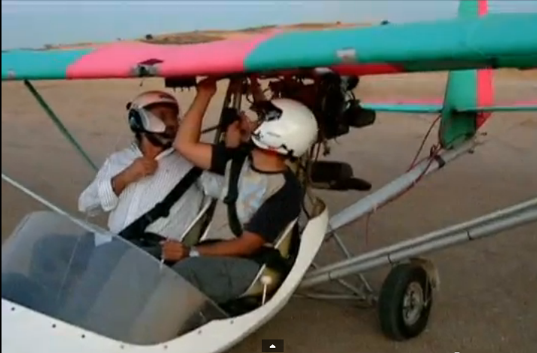
Différentes catégories
Ulm 3 axe

Slide 39
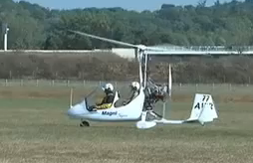
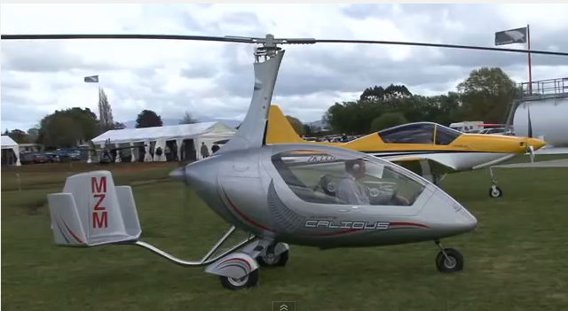
Différentes catégories
autogyre

Slide 40
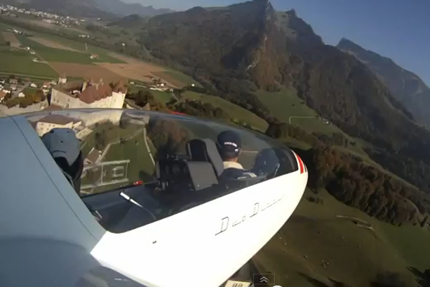
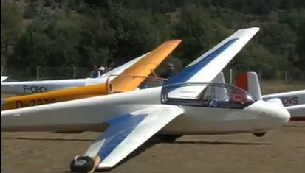
Différentes catégories
Planeur

Slide 41
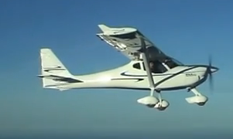
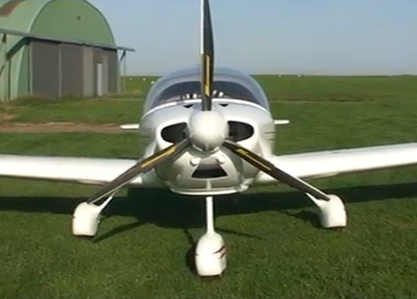
Différentes catégories
Avion ULM

Slide 42
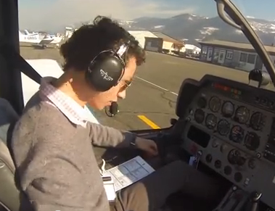
Différentes catégories
Avion certifié

Slide 43
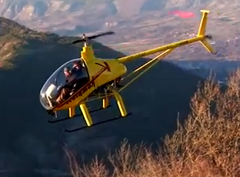
Différentes catégories
Helicoptère ULM

Slide 44
Adresses
www.ulm-alsace.fr
www.ffa-aero.fr
Ffvv.org
Alsafly.fr

